Slide 1
Алтайский государственный технический университет им. И. И. Ползунова Кафедра «Информационные системы в экономике»
Разработка CRM-системы и модуля интеграции с социальной сетью «ВКонтакте» (на примере ООО «Поллианна»)
Выполнила ст. гр. 5БИ-31
Цыганова Дарья Александровна
Руководитель ст. преподаватель
каф. ИСЭ
Гунер Михаил
Викторович
БАРНАУЛ 2018

Slide 2
Актуальность работы
Актуальность данной работы обусловлена высокой популярностью использования социальных сетей как способа продвижения и продажи товаров или услуг.

Slide 3
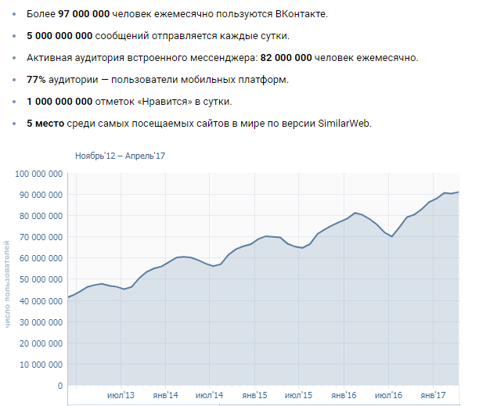
Актуальность работы
Почему интеграция с ВКонтакте? Ежемесячная аудитория соцсети – 97 млн пользователей. ВКонтакте занимает 5 место среди самых посещаемых сайтов в мире (по данным SimilarWeb).

Slide 4
Цель работы
Цель работы: спроектировать и разработать автоматизированную систему управления взаимоотношениями с клиентами с элементами интеграции с социальной сетью «ВКонтакте», а также провести апробацию на реальном объекте – ООО «Поллианна»

Slide 5
Задачи работы
Изучить и описать деятельность ООО «Поллианна».
Построить модель бизнес-процессов «как есть», выявить недостатки действующей модели.
Определить требования к функционалу создаваемой CRM-системе.
Построить модель бизнес-процессов «как должно быть».
Разработать проект CRM - системы, осуществляющей необходимые функции.
Выполнить программную реализацию системы.
Рассчитать и оценить эффективность от внедрения.

Slide 6
Виды экономической деятельности ООО «Поллианна»
Компания образована в 2010 году. Основной вид экономической деятельности - 62.01 Разработка компьютерного программного обеспечения.
Код ОКВЭД | Наименование вида деятельности
18.12 | Прочие виды полиграфической деятельности
18.14 | Деятельность брошюровочно-переплетная и отделочная и сопутствующие услуги
47.9 | Торговля розничная вне магазинов, палаток, рынков
47.91.2 | Торговля розничная, осуществляемая непосредственно при помощи информационно-коммуникационной сети Интернет
47.91.3 | Торговля розничная через Интернет-аукционы
47.91.4 | Торговля розничная, осуществляемая непосредственно при помощи телевидения, радио, телефона
62.02 | Деятельность консультативная и работы в области компьютерных технологий
62.09 | Деятельность, связанная с использованием вычислительной техники и информационных технологий, прочая
95.11 | Ремонт компьютеров и периферийного компьютерного оборудования

Slide 7
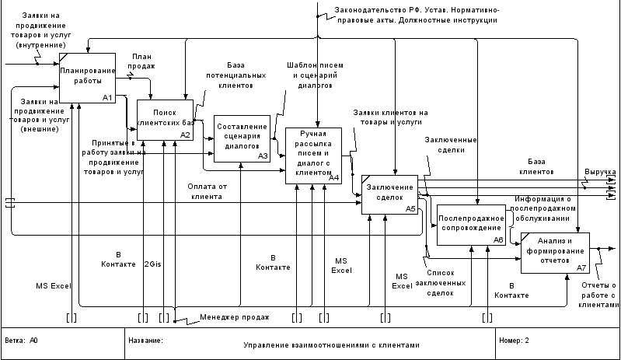
Модель бизнес процессов А0 «Управление взаимоотношениями с клиентами» (модель деятельности «КАК ЕСТЬ»)

Slide 8
Недостатки действующей модели
В настоящее время учет клиентов и ведение всех документов осуществляется в пакете Microsoft Office.
Отсутствие единой базы с контактами клиентов;
Отсутствие единой базы истории взаимоотношения с клиентом;
Высокие трудозатраты на формирование отчетов по работе с клиентами, по сделкам;
Мало механизмов привлечения новых клиентов.

Slide 9
Сравнительный обзор аналогичных систем
Название системы | SOCIAL CRM, Калининград | Bluesales, Москва | Quick Sender, Минск | Senler, Киров
Функционал
Ведение базы клиентов | + | + | - | -
Ведение базы товаров и услуг, складской учет | - | + | - | -
Формирование плана продаж и мониторинг его выполнения | + | - | - | -
Постановка задач при работе с клиентами | + | - | - | +

Slide 10
Сравнительный обзор аналогичных систем
Название системы | SOCIAL CRM, Калининград | Bluesales, Москва | Quick Sender, Минск | Senler, Киров
Функционал
Создание сделок | + | + | - | -
Автоматическая рассылка сообщений «ВКонтакте» | - | - | + | +
Построение отчетов | + | + | - | +
Стоимость | 749 руб. в мес. | 799 руб. в мес. | 1299 руб. (разовая покупка: 1 лицензия на 1 ПК) | 150 руб. в мес. (до 2 тыс. сообщений в день)
10

Slide 11
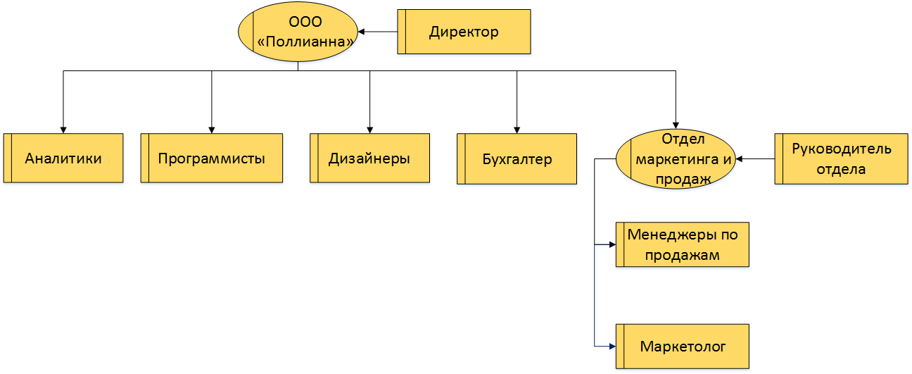
Организационная структура ООО «Поллианна» («как должно быть»)

Slide 12
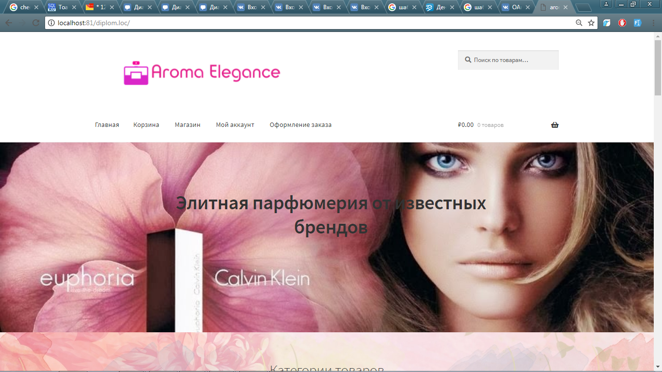
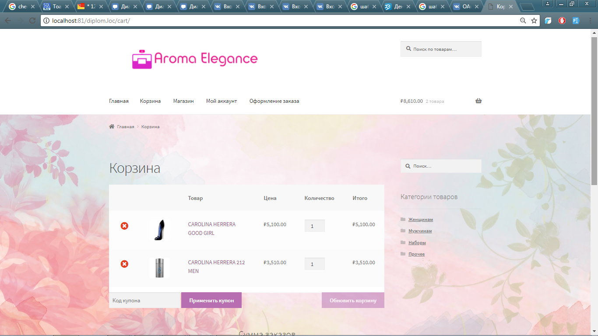
Интернет-магазин для клиента

Slide 13
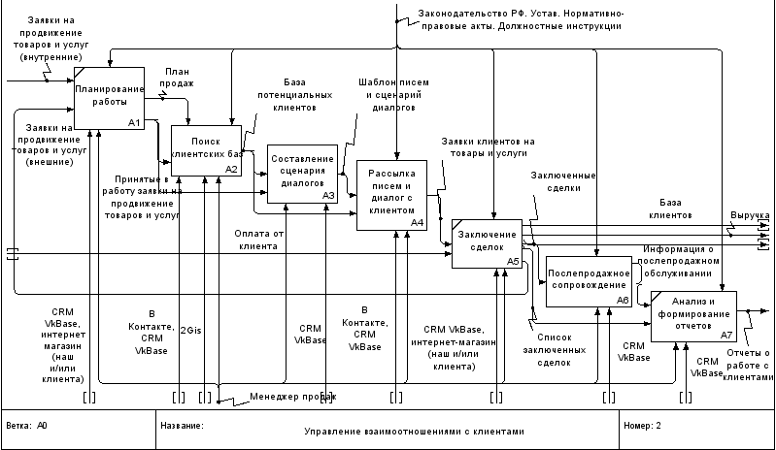
Модель бизнес процессов А0 «Управление взаимоотношениями с клиентами» (модель деятельности «КАК ДОЛЖНО БЫТЬ»)

Slide 14
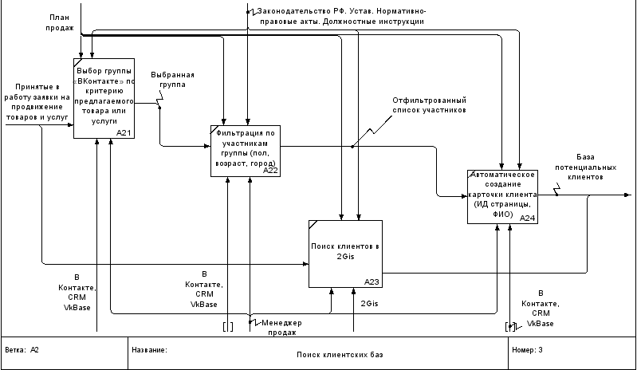
Детализация блока А2 «Поиск клиентских баз» (модель деятельности «КАК ДОЛЖНО БЫТЬ»)

Slide 15
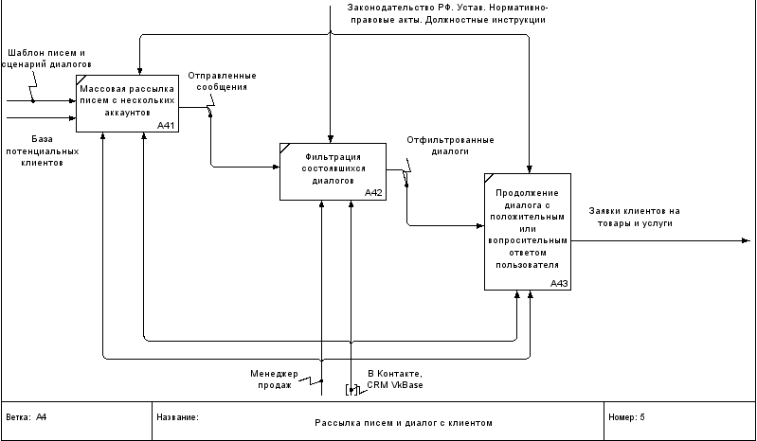
Детализация блока А4 «Рассылка писем и диалог с клиентом» (модель деятельности «КАК ДОЛЖНО БЫТЬ»)

Slide 16
Функциональные ВОЗМОЖНОСТИ системы
Формирование карточек и списков клиентов;
Составление и передача текущего плана продаж;
Текущая работа с клиентами, товарами и услугами на продвижение (загрузка фотографии, получение списка клиентов групп «ВКонтакте», массовая рассылка сообщений);
Ведение сделок;
Формирование документов и отчетов по работе с клиентами.

Slide 17
Правовое обеспечение
Разработка и эксплуатация системы не нарушает Федеральный закон «О рекламе» от 13.03.2006
№38-ФЗ

Slide 18
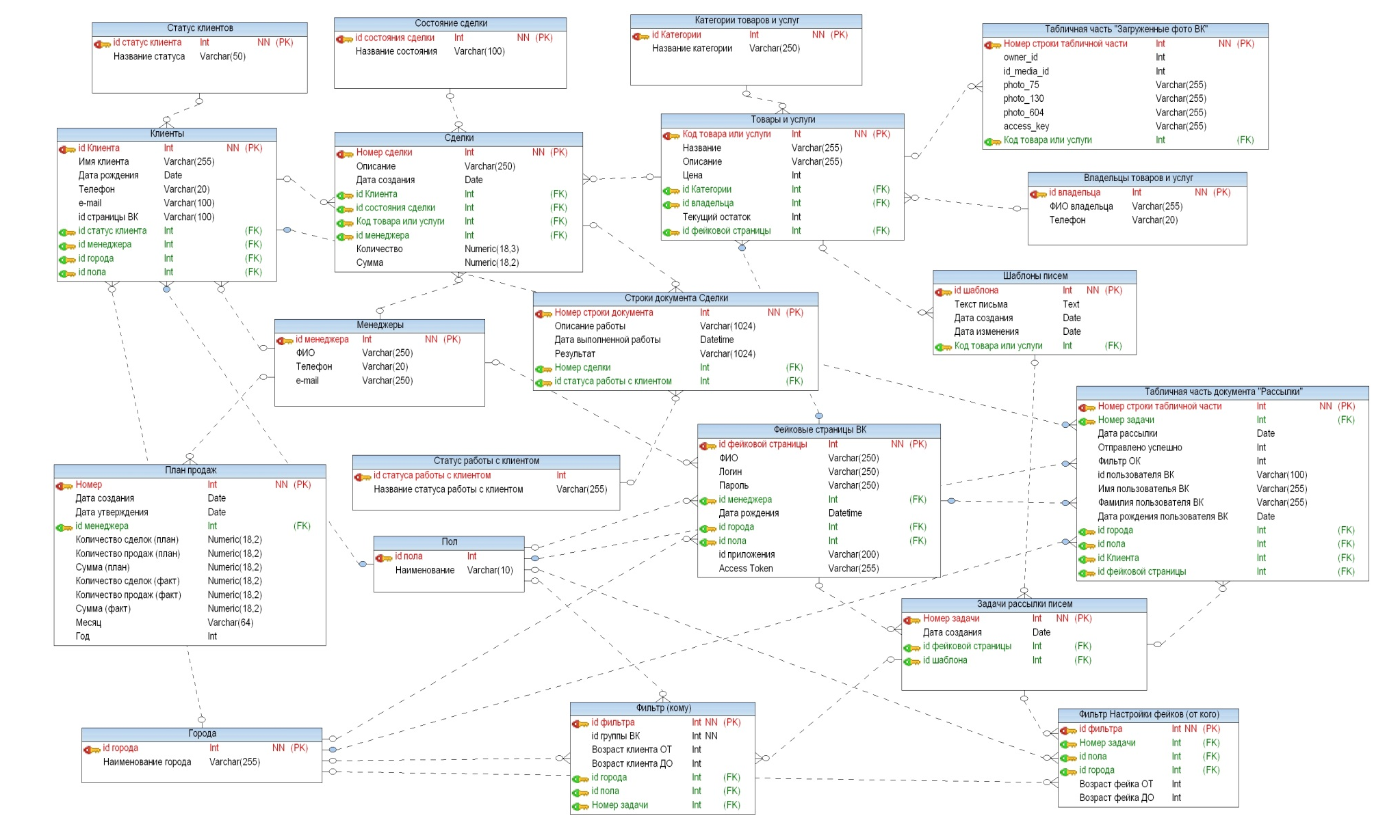
Логическая схема базы данных

Slide 19






ПРОГРАММНОЕ ОБЕСПЕЧЕНИЕ
При создании системы использовалось следующее ПО:
Операционная система семейства MS Windows
Среда разработки: 1С:Предприятие 8
Офисное ПО: MS Office
Case-средства:
Toad Data Modeler (проектирование структуры БД)
MS Visio (описание бизнес процессов)
Ramus Educational (построение моделей деятельности)

Slide 20
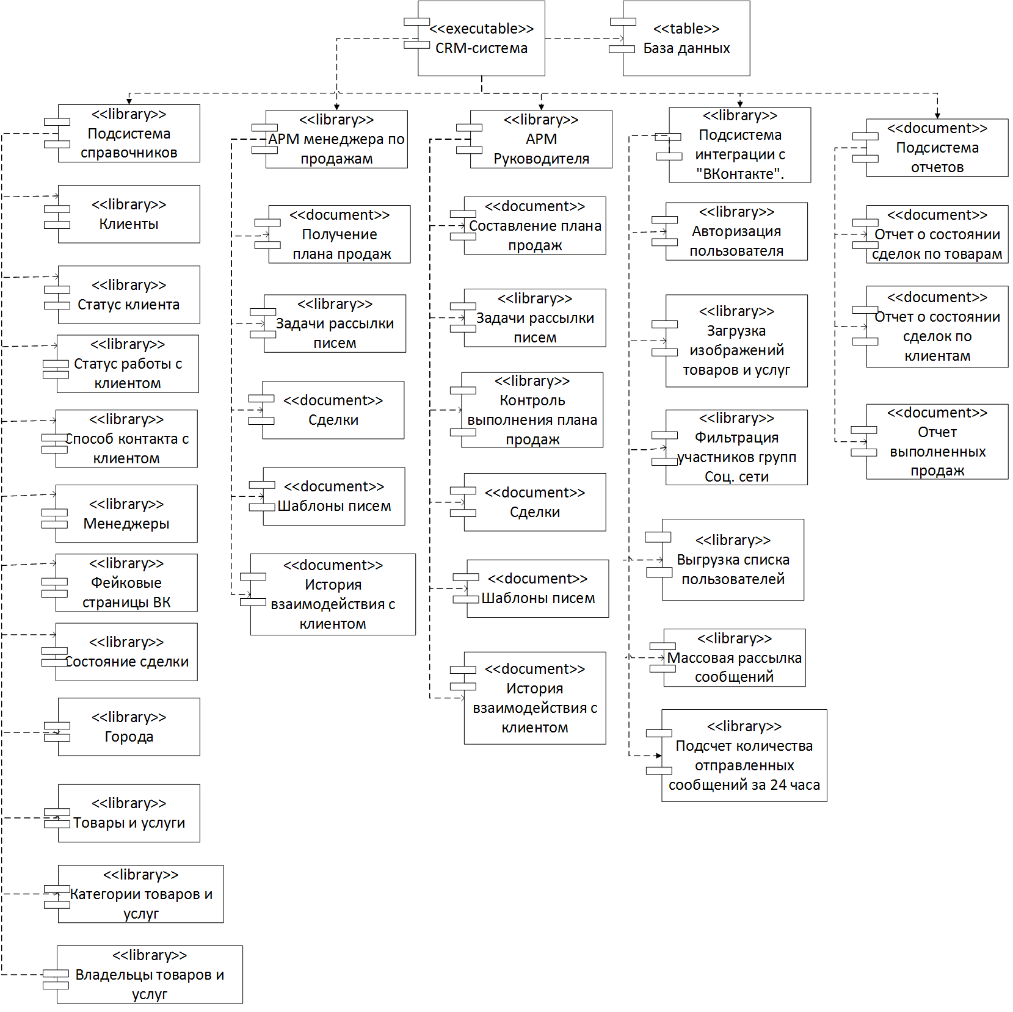
АРХИТЕКТУРА СИСТЕМЫ

Slide 21
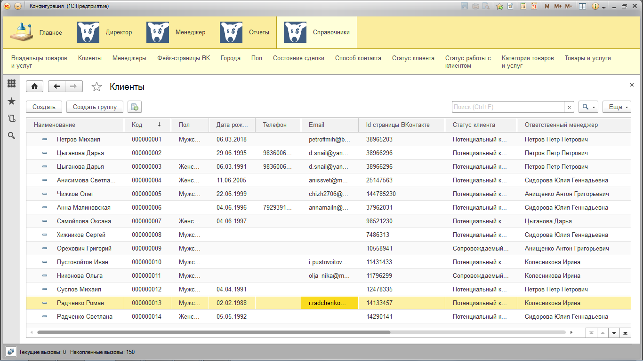
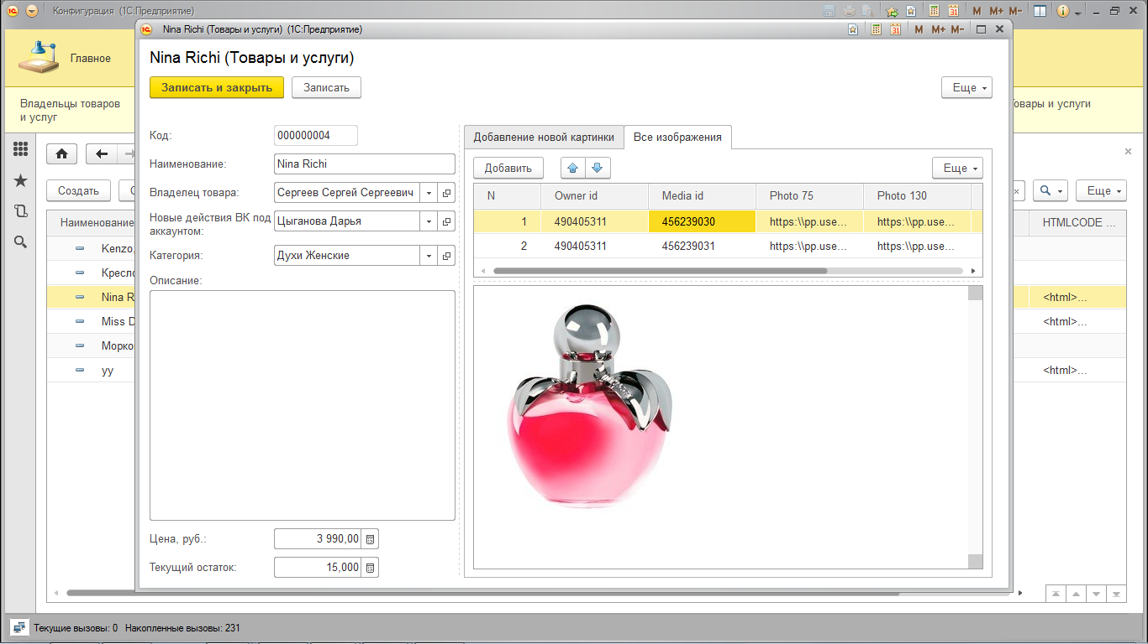
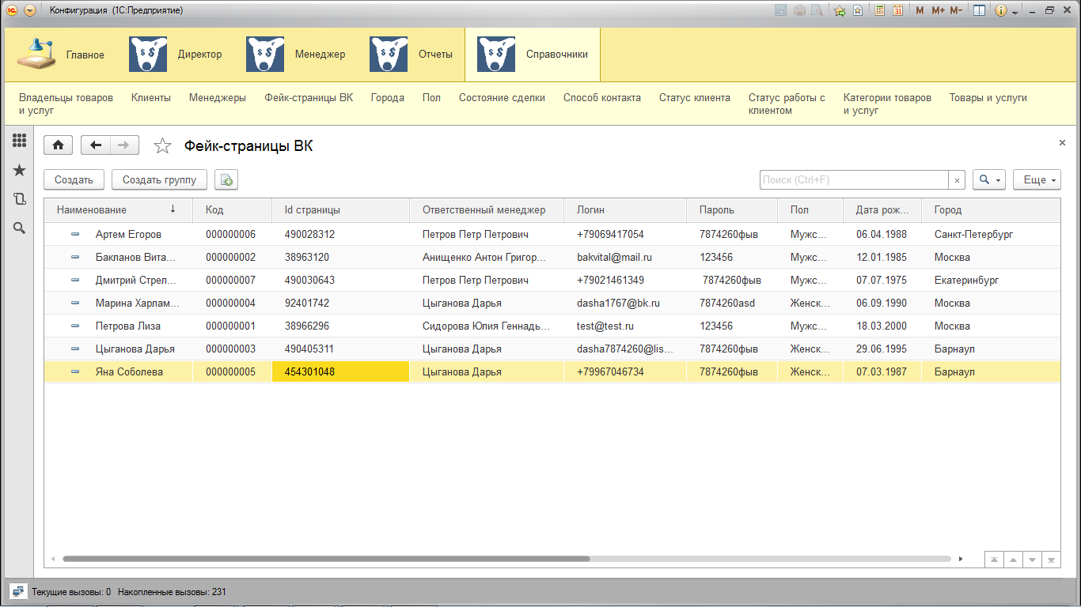
Программная реализация Общие справочники

Slide 22
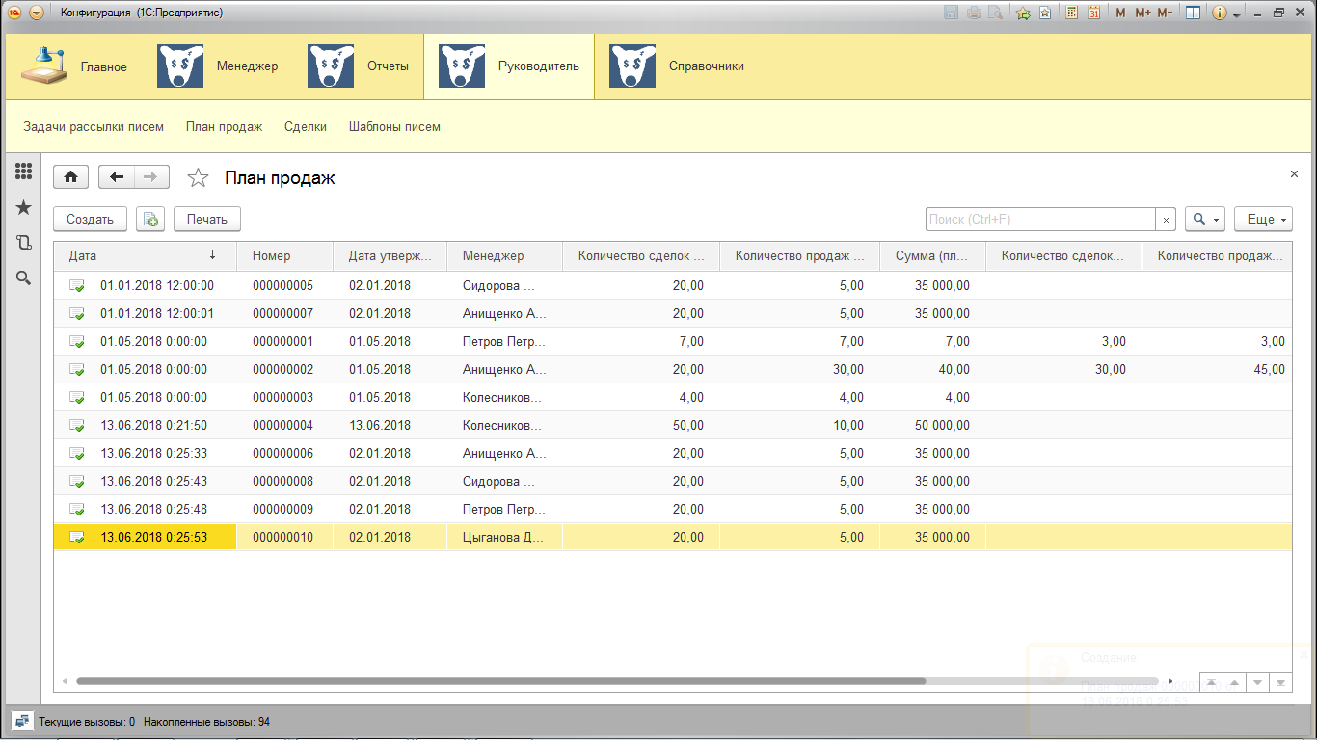
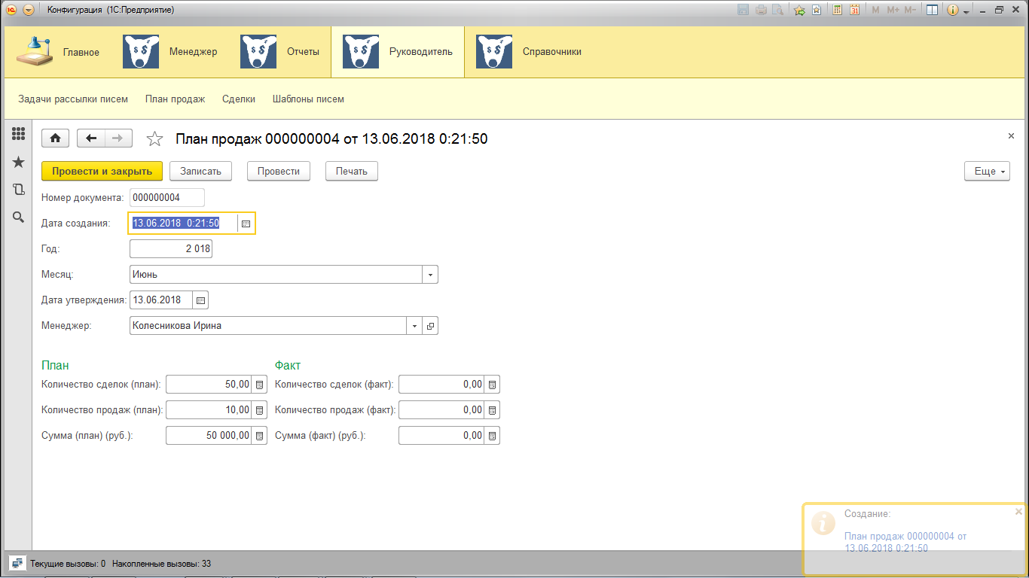
Программная реализация Подсистема «АРМ Руководителя». План продаж

Slide 23
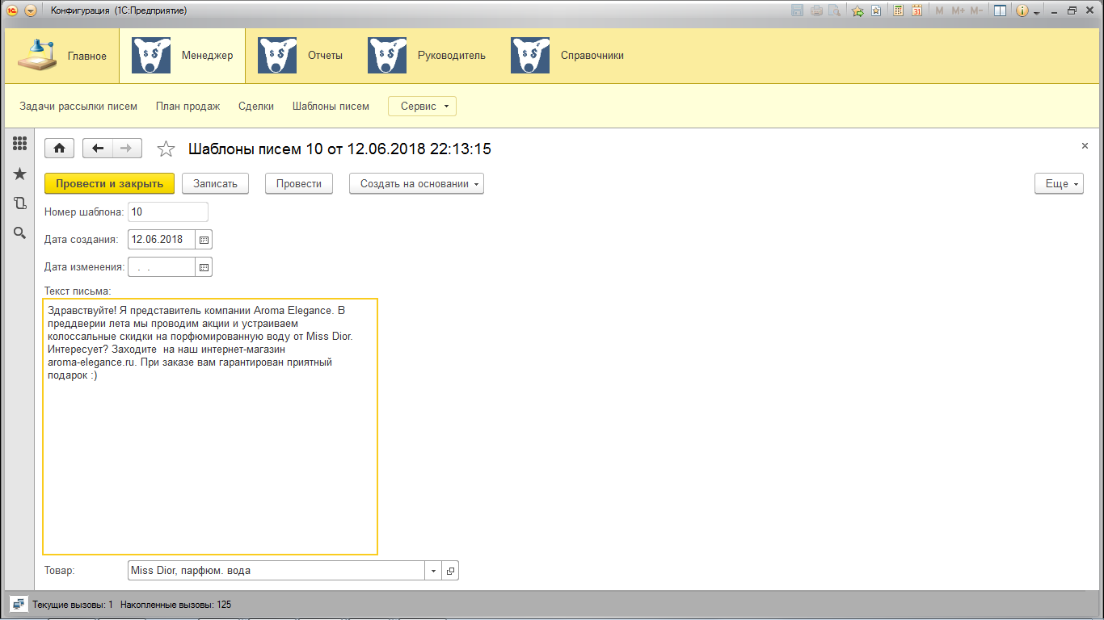
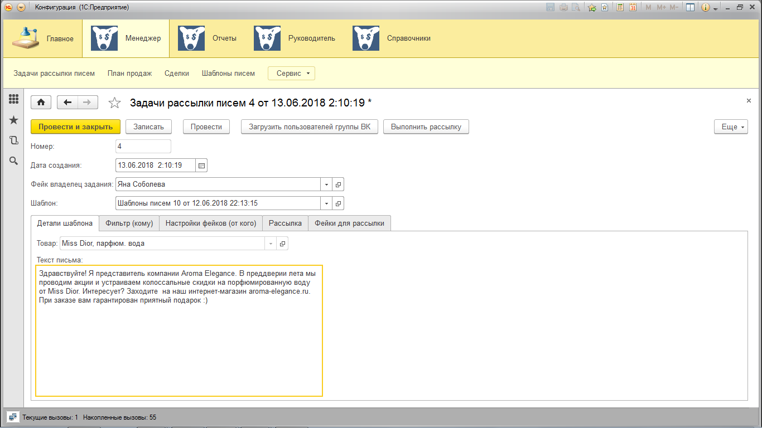
Программная реализация Подсистема «АРМ Руководителя». Шаблоны писем и Задачи рассылки писем

Slide 24
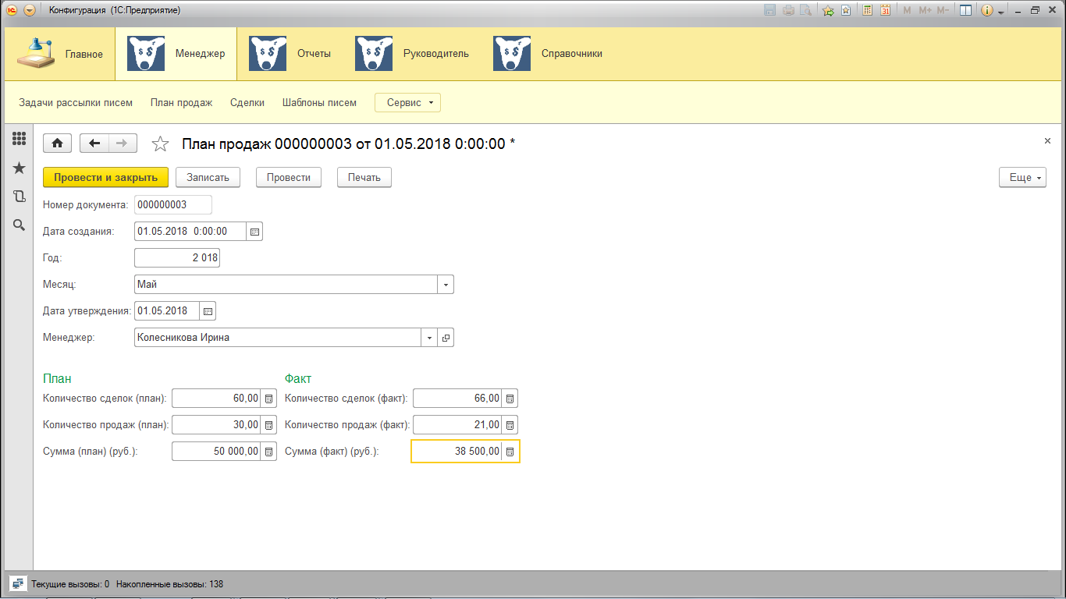
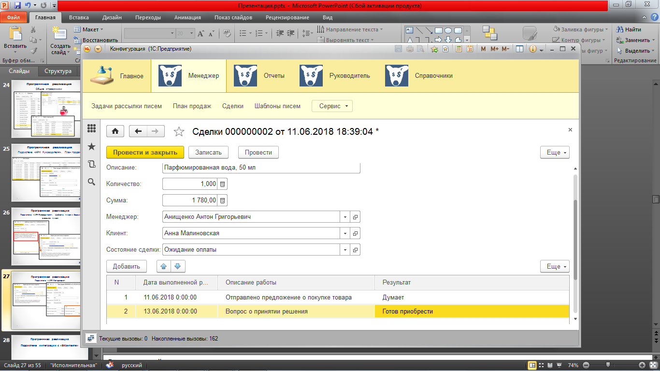
Программная реализация Подсистема «АРМ Менеджера»

Slide 25
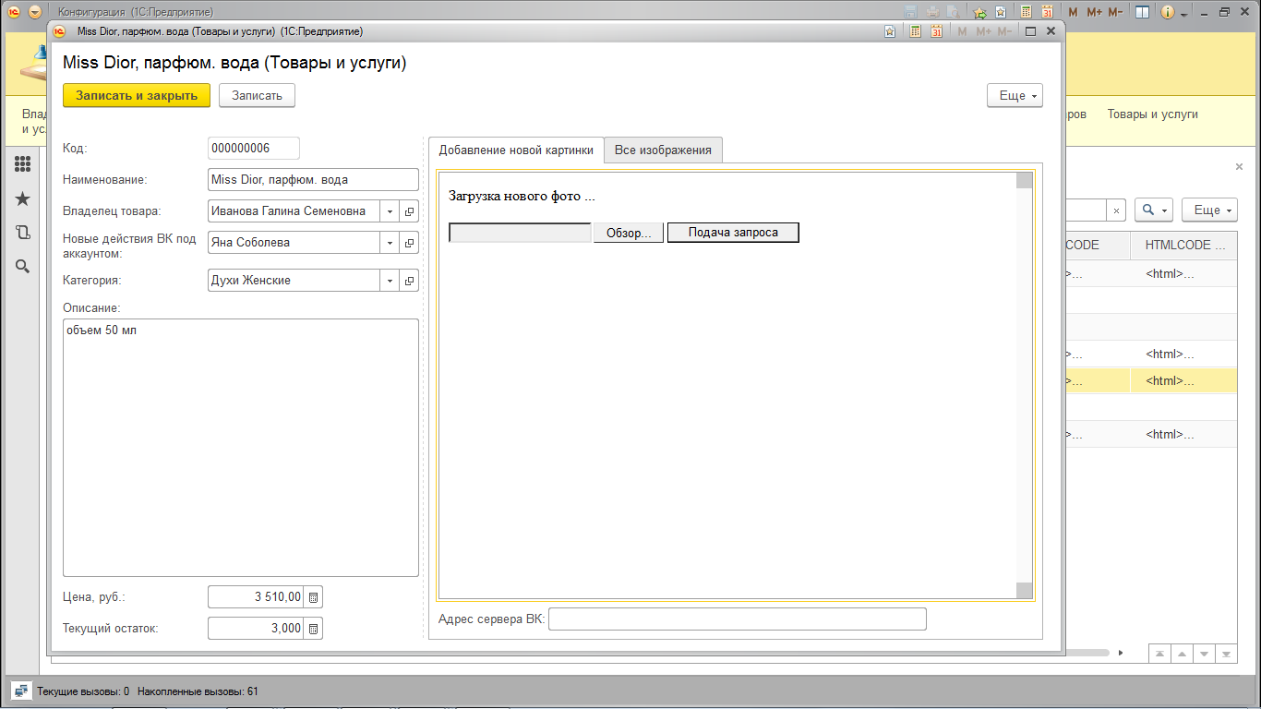
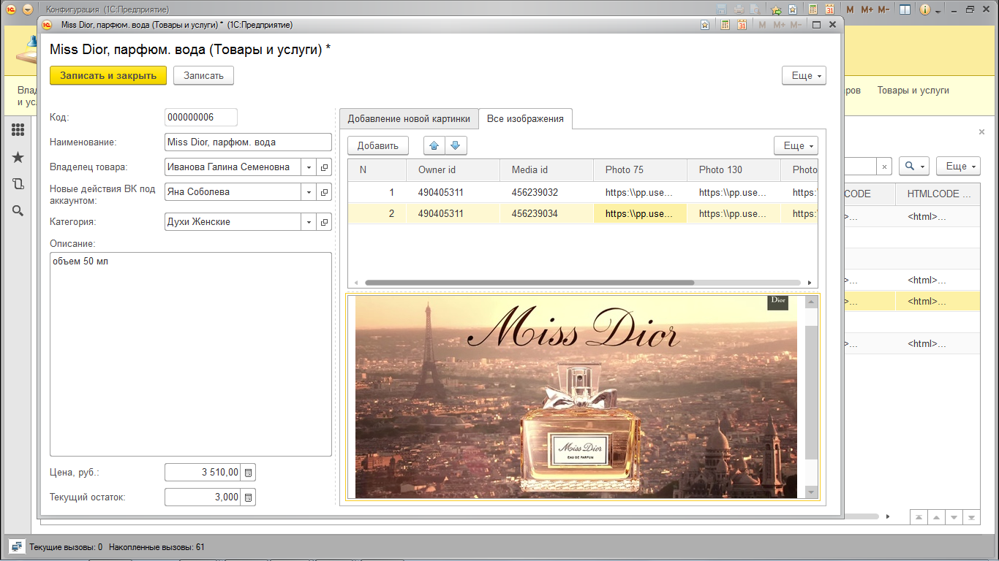
Программная реализация Подсистема «Интеграция с ВКонтакте». Загрузка изображений товаров

Slide 26
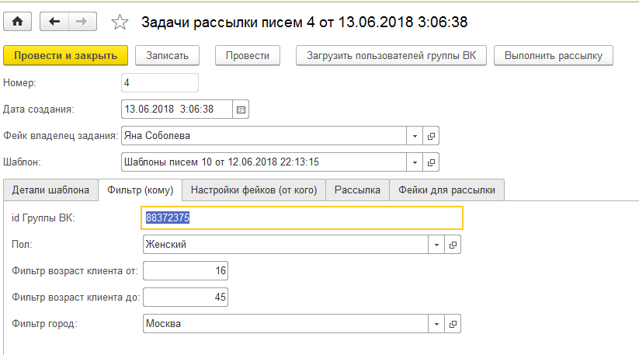
Программная реализация Подсистема «Интеграция с ВКонтакте».
Поиск и загрузка участников сообщества

Slide 27
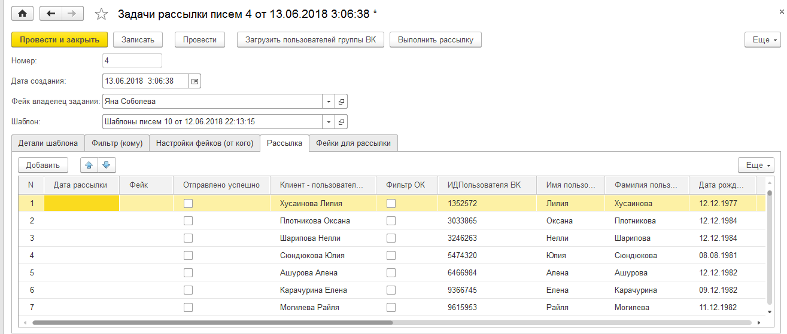
Программная реализация Подсистема «Интеграция с ВКонтакте».
Поиск и загрузка участников сообщества

Slide 28
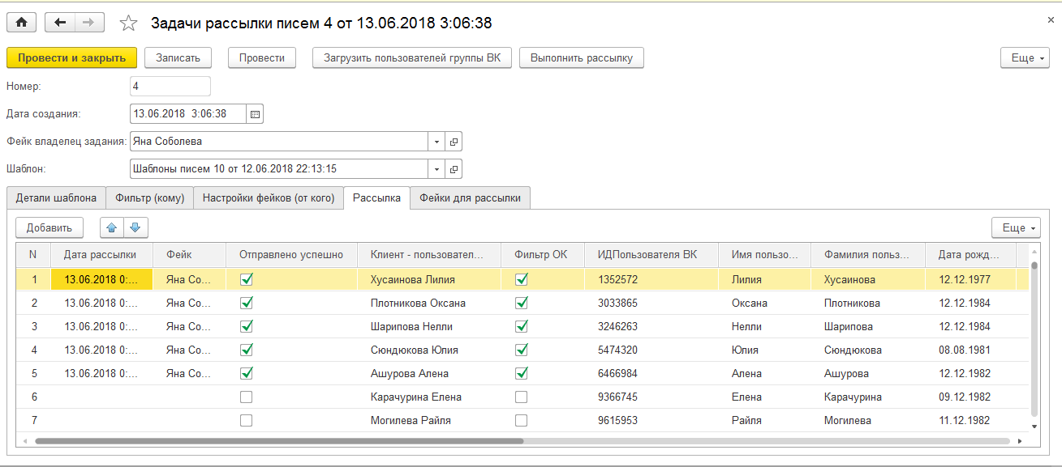
Программная реализация Подсистема «Интеграция с ВКонтакте».
Выполнение рассылки

Slide 29
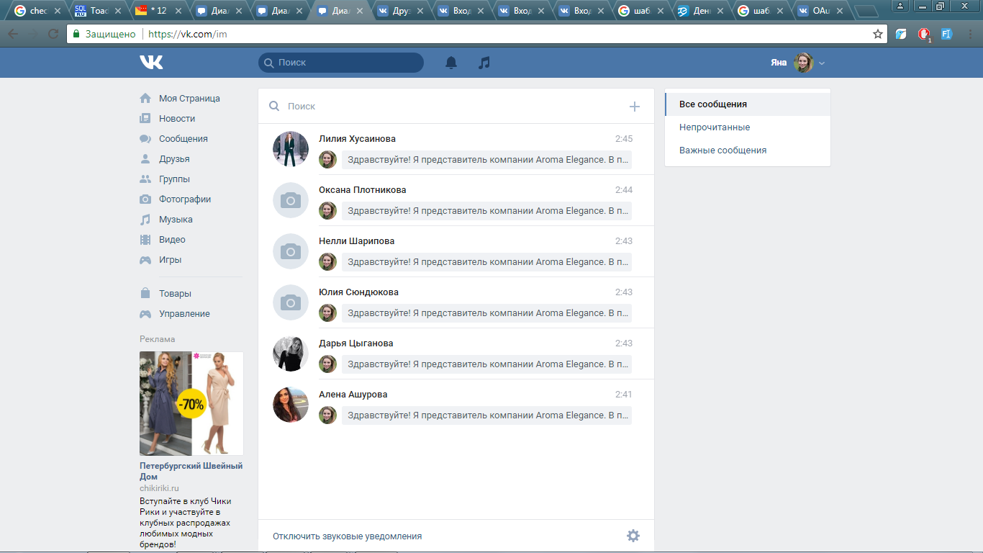
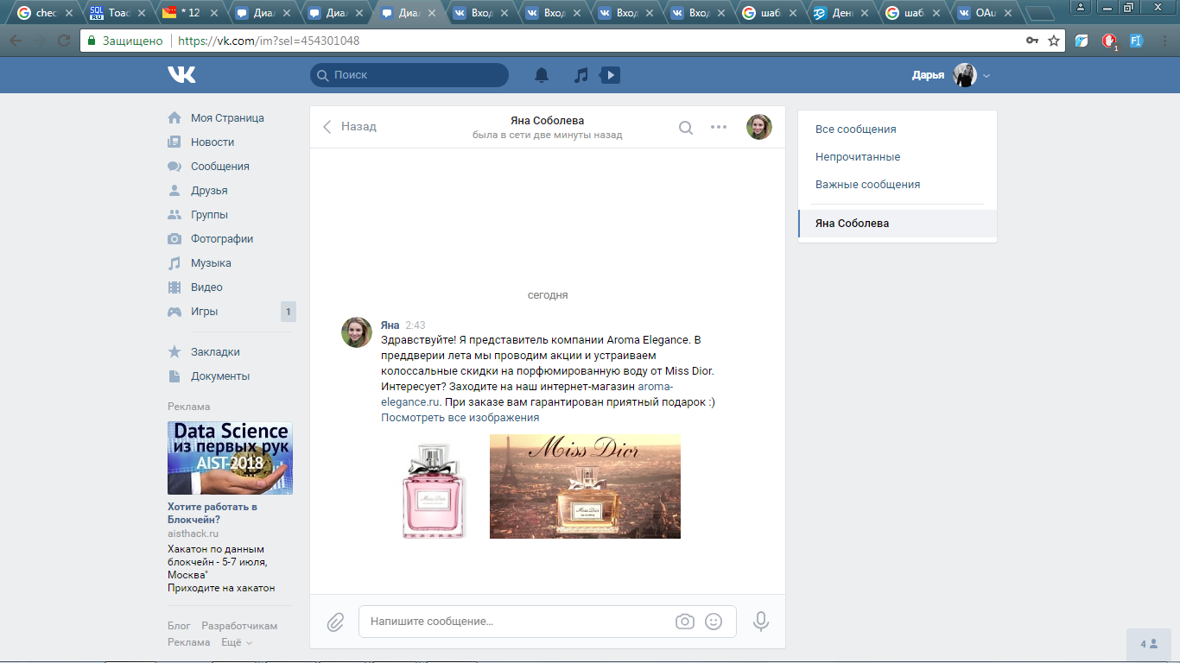
Программная реализация Подсистема «Интеграция с ВКонтакте».
Выполнение рассылки

Slide 30
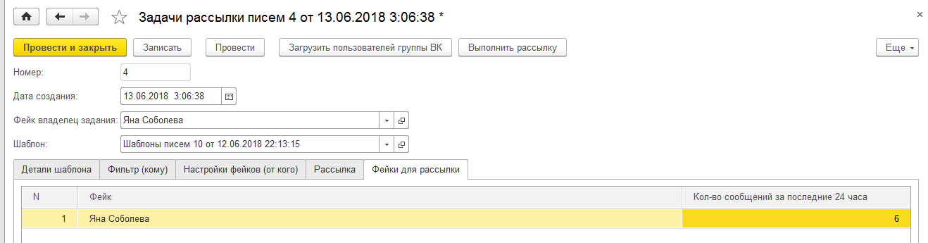
Программная реализация Подсистема «Интеграция с ВКонтакте».
Выполнение рассылки

Slide 31
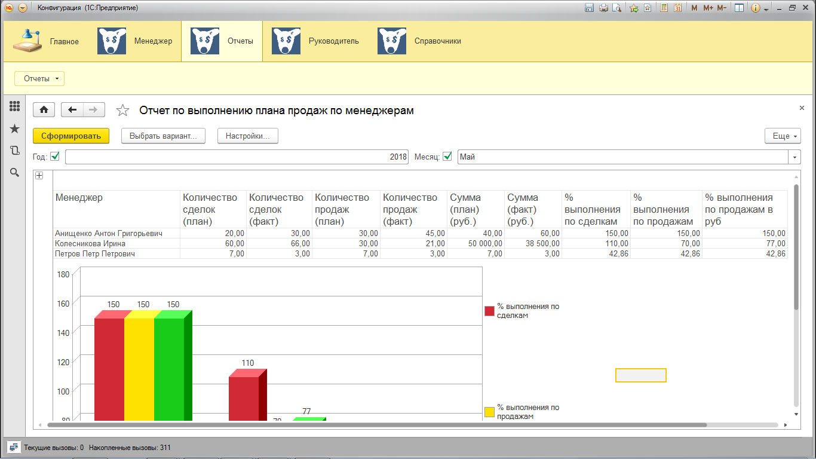
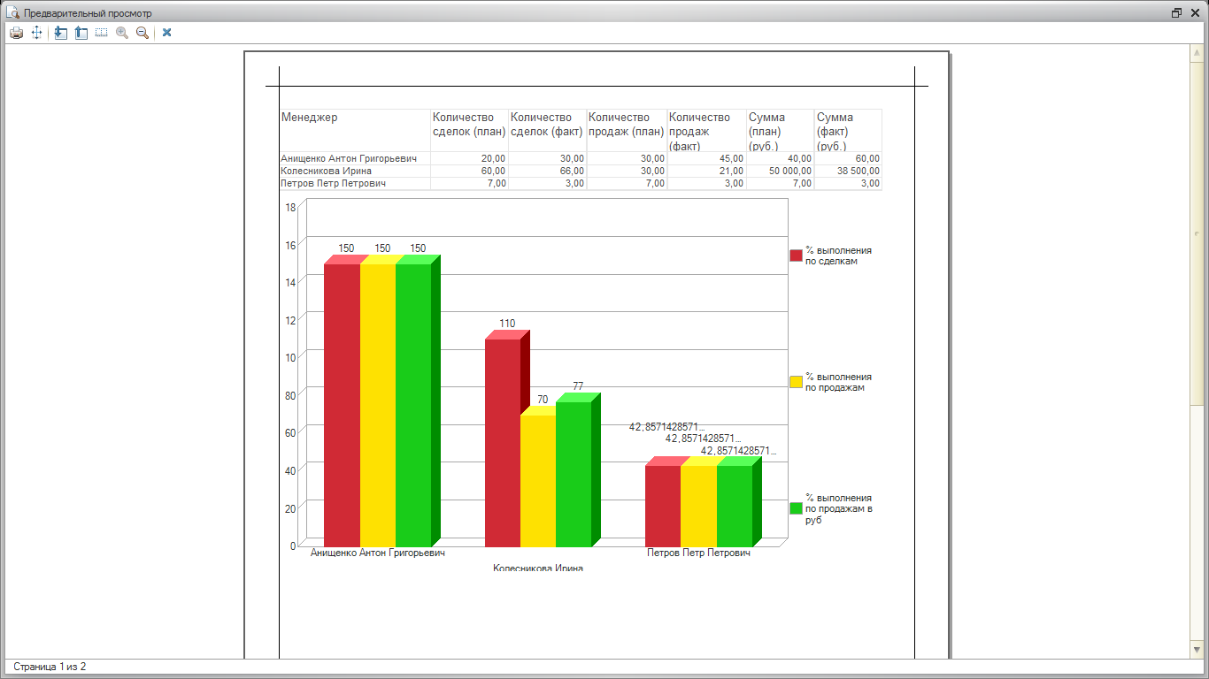
Программная реализация Подсистема «Отчеты»

Slide 32
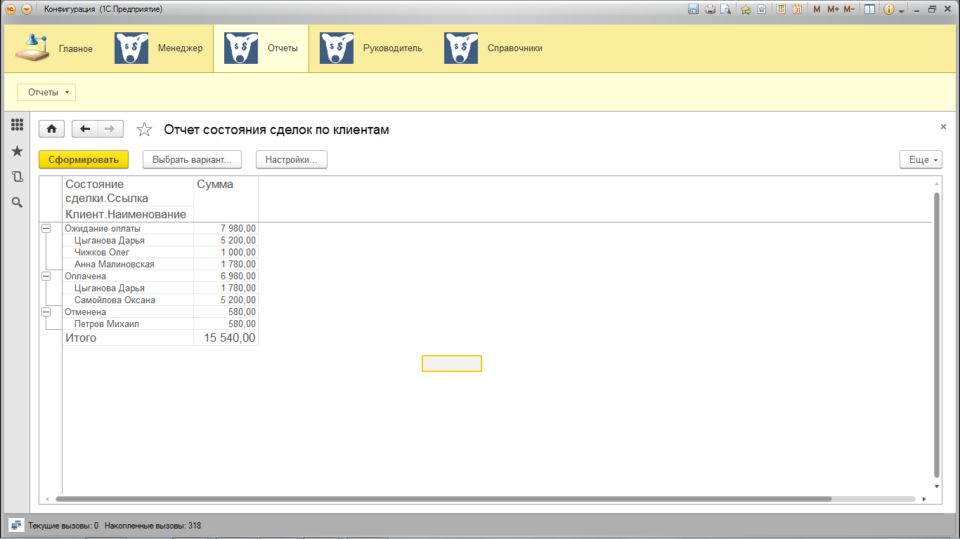
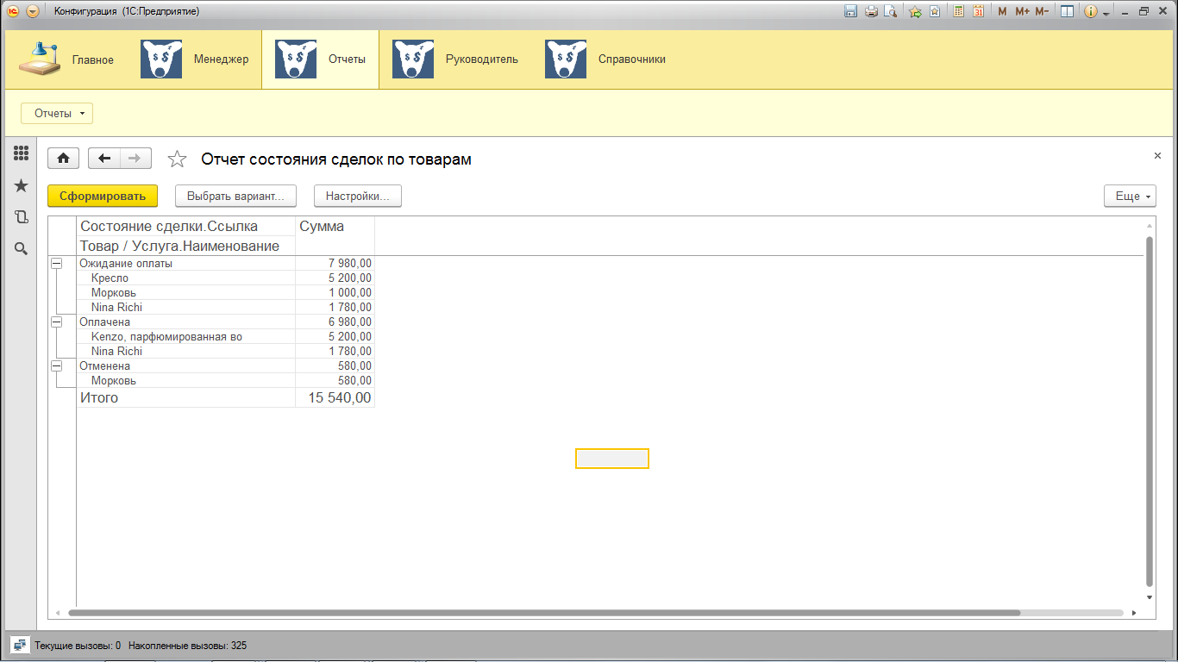
Программная реализация Подсистема «Отчеты»

Slide 33
Эффективность
Затраты на проектирование, разработку и
подготовку ко внедрению системы
~ 105 000 руб.
Эффект от внедрения системы выражается:
- В стоимости рассылки за одно сообщение пользователю ВКконтакте (планируется 2 тыс. сообщений в день)
- В стоимости перехода пользователя из социальной сети «ВКонтакте» на сайт интернет-магазина клиента ООО «Поллианна» (предполагаемое количество просмотров 500 в день)

Slide 34
ЗАКЛЮЧЕНИЕ
В ходе работы были разработаны модули системы управления взаимоотношениями с клиентами с элементами интеграции с социальной сетью «ВКонтакте».
Были решены следующие поставленные задачи:
Изучена и описана деятельность ООО «Поллианна»;
Построена модель бизнес-процессов «как есть», выявлены недостатки и определены требования к функционалу создаваемой системе;
Построена модель бизнес-процессов «как должно быть»;
Разработан проект CRM - системы, осуществляющей необходимые функции;
Выполнена программная реализация системы

Slide 35
Алтайский государственный технический университет им. И. И. Ползунова Кафедра «Информационные системы в экономике»
Разработка CRM-системы и модуля интеграции с социальной сетью «ВКонтакте» (на примере ООО «Поллианна»)
Выполнила ст. гр. 5БИ-31
Цыганова Дарья Александровна
Руководитель ст. преподаватель
каф. ИСЭ
Гунер Михаил
Викторович
БАРНАУЛ 2018

